Slide 1
Sorting Networks
Vincent Derkinderen & Mathias Dekempeneer
3e bachelor Informatica KULeuven
Begeleider: Tom Schrijvers
Notes:
M

Slide 2
Overzicht
Inleiding: sorting network
Toepassingen
Probleemstelling
Aanpak hoofdpaper
Conclusie
Notes:
M

Slide 3
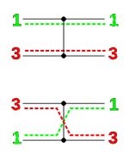
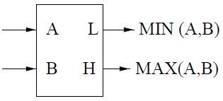
Wat is een comparator?
Comparators (a b) met a < b
  A = w(a) < w(b) = B
  w(a) > w(b): w(a) ↔ w(b)
Notes:
M
w( ) uitleggen

Slide 4

Wat is een comparator network?
Kanalen
  Input
  Output
Comparators
Layer
  Parallelle comparators
(1 2)(3 4)(2 3)(1 2)
Notes:
M
foto : onderdelen aanduiden
De tekstuele voorstelling

Slide 5
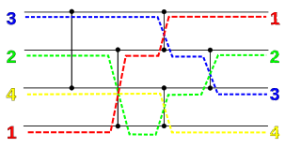
Werking comparator network
Notes:
M

Slide 6


Wat is een sorting network?
Gesorteerd
Ongesorteerd
Output is gesorteerd
Niet alle output gesorteerd
(110 → 101)
Notes:
M

Slide 7
Nul – één principe
Testen van comparator network
  Nul – één principe ⇒ testen alle combinaties {0,1}
Nul – één principe
  Sorteert alle combinaties {0,1}
  ⇓
  sorteert alle combinaties van totaal geordende set
Notes:
V

Slide 8
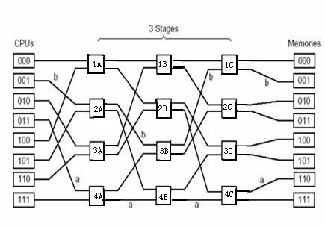
Toepassingen
Switching network with buffering
  Input = bestemmingsgetal
Multiaccess memory
Multiprocessor
Om te sorteren
Notes:
V

Slide 9
Toepassingen
Switching network with buffering
Multiaccess memory
Multiprocessor
Om te sorteren
  Sorteren van data
Notes:
V

Slide 10

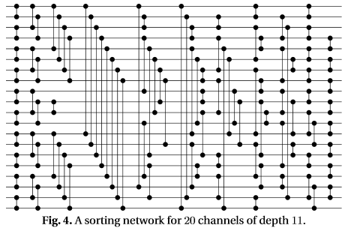
Doel
Optimal size
  Minimaal # comparators
  Size 11 kanalen = ?
Optimal depth
  Minimaal # layers
Notes:
V
Uitleggen layers ahv voorbeelden

Slide 11
Doel
Optimal size
  Minimaal # comparators
Doel: optimal size 11 kanalen?
  Best case:
  55³³ mogelijke netwerken
  Worst case:
  55³⁵ mogelijke netwerken
# verschillende comparators: 11*10/2 = 55
33,34,35 comparators
Notes:
V
Uitleg hoe we aan de 55^33 komen.
55^^33 = 2 7*10^57
55^^35 = 8 1*10^60

Slide 12
Doel
Optimal size
Lower bound:
S(n+1) > S(n) + ⎡log₂n⎤
n | 1 | 2 | 3 | 4 | 5 | 6 | 7 | 8 | 9 | 10 | 11 | 12 | 13
Depth | 0 | 1 | 3 | 3 | 5 | 5 | 6 | 6 | 7 | 7 | 8 | 8 | 9
Upper bound | 0 | 1 | 3 | 5 | 9 | 12 | 16 | 19 | 25 | 29 | 35 | 39 | 45
Lower bound | 0 | 1 | 3 | 5 | 9 | 12 | 16 | 19 | 25 | 29 | 33 | 37 | 41
Notes:
M
Als n gevonden -> lower/upper bound verbetert

Slide 13
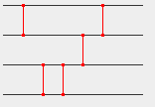
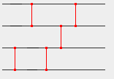
Doel
Optimalisatie test
Optimalisatie domein (generate + prune)
  Bijvoorbeeld:
  Overbodige comparators verwijderen
Notes:
M
Prunen = schrap de HELE TAK voor de generatie
2 voorbeelden: zelfde comps na elkaar EN parallel

Slide 14
Generate & prune
Generate
Voeg een comparator toe achter elk bestaand netwerk van R^{n}_{k} ⇒N^{n}_{k+1}
Prune
(C_{a} ≤_{p} C_{b}) ⇒ C_{b} niet uitbreiden (als |a|=|b|)
¬(C_{a} ≤_{p} C_{b}) ⇒ C_{b} ∈ R^{n}_{k+1}
Herhaal het proces tot |N^{n}_{c}| = 1
Notes:
V
n = # channels, k = # comparators
Niet(Ca < Cb) => VOOR ALLE a != b

Slide 15
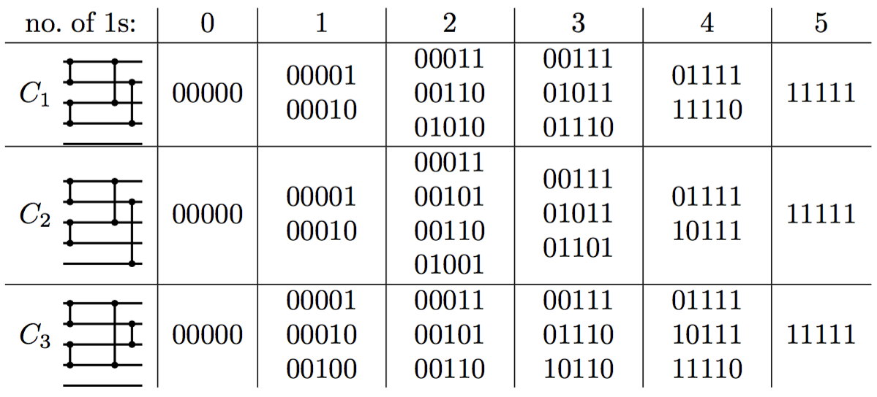
Generate & prune: implementatie
Bewaren van de output
⇒ toevoegen comparator = permutatie op outputs
→ grootte van de outputset krimpt
Notes:
V

Slide 16
Concept subsumes
C_{a} ≤_{p} C_{b}
⇔
P(outputs(C_{a})) ⊆ outputs(C_{b})
C_{a}: (1 2) en C_{b}: (2 3)
outputs(C_{a}) = {(0 0 0),(0 0 1),(0 1 0),(1 0 0),(0 1 1),(1 0 1),(1 1 0), (1 1 1)}
outputs(C_{b}) = {(0 0 0),(0 0 1),(0 1 0),(1 0 0),(0 1 1),(1 0 1),(1 1 0), (1 1 1)}
p = (2 3)(1 2)
p(outputs(C_{a})) = {(0,0,0), (1,0,0), (0,0,1), (1,0,1), (0,1,1), (1,1,1)}
Notes:
V
Cb niet uitbreiden want als er een een network bestaat dat uit Cb volgt dan bestaat er ook 1 van zelfde lengte dat uit Ca volgt.

Slide 17
Generate & prune
Subsumes = dure operatie ⇒ extra prune methodes
  Contradicties bij subsumes
  Verwijderen overbodige comparators (i j) :
  ∀outputs(C) : x_{i} ≤ x_{j}
  Parallel uitvoeren
Notes:
V
Parallel: generate + merge;
Parallel: prune = 1) Subsumes BINNEN set 2) Subsumes over Sets; + merge

Slide 18
Optimal size, 9 channels
Generate & prune tot |R⁹₁₄| = 914 444
SAT encoding methode
Generate & prune tot |R⁹₂₅| = 1
1 week
½ dag
5 dagen
Notes:
M
SAT encoding: Gegeven constraints, via SAT solver bestaand model zoeken.

Slide 19
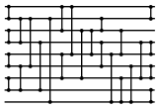
Optimal size, 9 channels: resultaten
Size(9) = 25
Size(10) = 29
  Lower bound S(10) ≥ S(9) + ⎡log₂9⎤ ≥ 25 + 4 ≥ 29
  Upper bound: 29
  Size(10) = 29
Notes:
M
Ons probleem in het kort is dus eigenlijk: Wat is het minimum aantal comparators bij een sorteernetwork van 11 kanelen?

Slide 20
Ons onderzoek
Reproduceren resultaten hoofdpaper
Optimal sorting network 11 kanalen

Slide 21
Papers
Twenty-Five Comparators is Optimal when Sorting Nine Inputs (and Twenty-Nine for Ten)
M. Codish, L. Cruz-Filipe, M. Frank, P. Schneider-Kamp
24 juni 2014.
Sorting Networks and Their Applications
K.E. Batcher
2 mei 1968
Bounds on the size of test sets for sorting and related networks
M. J. Chung, B. Ravikumar
1990.
Sorting Networks: the End Game
M. Codish, L. Cruz-Filipe, P. Schneider-Kamp
24 november 2014.

Slide 22


VRAGEN?
Notes:
M

